Slide 1
Внутренние коммуникации как инструмент управления
Гамозова Елена
1 курс магистратуры
Кафедра управления человеческими ресурсами

Slide 2
4 Bs (Holtz ,2004)
Birthdays
Birthdays
sharing organizational goals and strategic vision
with the employees
Brides
Bowling scores
Apoorva Bharadwaj, Planning Internal Communication Profile for Organizational Effectiveness. IIM Kozhikode Society & Management Review, 3, 2 (2014): 183–192

Slide 3
Подходы к рассмотрению внутренних коммуникаций
Human resource
Management tool
Marketing
Internal marketing
Internal relations
Change management tool
Apoorva Bharadwaj, Planning Internal Communication Profile for Organizational Effectiveness. IIM Kozhikode Society & Management Review, 3, 2 (2014): 183–192

Slide 4
4 domains
Corporate communication
formal communication
Management communication
management skills
Organizational communication
theoretically oriented issues
Business communication
skills of employees
Kalla, H. K. (2005). Integrated internal communications: A multidisciplinary perspective. Corporate Communication, 10, 302–314

Slide 5
Уровни внутренних коммуникаций
Corporate communication
Project peer communication
Team peer communication
Line management communication
Welch, M., & Jackson, P. R. (2007). Rethinking internal communication: A stakeholder approach. Corporate Communications, 12, 177–198.

Slide 6
Функции внутренних коммуникаций
Коммуникатор
Агент изменений
Обучающий
Консультант
Организационный стратег
Likely, F. (2008). Securing the function the greatest protection. Strategic Communication Management, 12(3), 15.

Slide 7
Модель анализа внутренних коммуникаций
Внешние факторы
ЧТО
(Содержание)
КАК
(Средства)
КОМУ
(Целевая группа)
ЗАЧЕМ
(Цель)

Slide 8
Модель анализа внутренних коммуникаций
(CRANET)
Внешние факторы
Размер организации
Отрасль и пр.
Стратегия
Политики
Изменения
Новые проекты
Финансовые результаты
Работники
Специалисты
Служащие
Менеджеры
ЧТО
(Содержание)
КАК
(Средства)
КОМУ
(Целевая группа)
ЗАЧЕМ
(Цель)
Рассылка
Газета
Социальные сети
Собрания

Slide 9
КОМУ
(Целевая группа)
Категория сотрудников:
Работники
Специалисты
Служащие
Менеджеры
Подразделение:
Функциональное
BU/ Филиал
Иной критерий:
Кадровый резерв
Молодежь и пр.

Slide 10
CRANET 2008 2010
Раздел 1. Деятельность в области управления персоналом в организации
Раздел 5. Трудовые отношения и коммуникации

Slide 11
CRANET 2010
90%

Slide 12
CRANET 2008

Slide 13
CRANET 2010
А | Общая (бизнес) стратегия организации
Б | Стратегия управления человеческими ресурсами
В | Основные направления кадровой политики
Г | Правила внутреннего трудового распорядка
Д | Положение о персонале
Е | Коллективный договор
Ж | Кодекс корпоративной социальной ответственности (КСО)
З | Социальный отчет
И | Кодекс корпоративной культуры
К | Этический кодекс
Л | Программа развития персонала
Наличие внутренних документов

Slide 14
CRANET 2010
М | Положение о найме и увольнении персонала
Н | Положение об адаптации персонала
О | Положение об оплате труда
П | Положение о премировании персонала
Р | Положение о системе поощрений персонала
С | Положение о социальных гарантиях и льготах
Т | Положение о профессиональном обучении персонала
У | Положение о кадровом резерве
Ф | Программа (положение) работы с молодежью
Х | Положение об оценке (аттестации) персонала
Ц | Штатное расписание
Ч | Положения о структурных подразделениях
Ш | Должностные инструкции
Наличие внутренних документов

Slide 15
CRANET 2008
Оповещение сотрудников

Slide 16
CRANET 2010
Оповещение сотрудников

Slide 17
CRANET 2008
Общая численность персонала
r=.279*
p=0.037
r=.409**
p=0.002
Миссия
Стратегия
HR
r=.310*
p=0.02
Стратегия
бизнеса
R-Spearmen
*Correlation is sign. at level 0.05
** Correlation is sign. at level 0.01

Slide 18
CRANET 2008
Миссия
r=.533**
p=000
r=.392**
p=003
r=.382**
p=004
Политика
коммуникаций
Корпоративные
ценности
Этический кодекс
r=.656**
p=000
Стратегия
HR
R-Spearmen
**All correlations sign. at level 0.01

Slide 19
CRANET 2008
Стратегия бизнеса
r=.431**
p=.001
r=.364**
p=.006
Стратегия
HR
CSR
R-Spearmen
**All correlations sign. at level 0.01

Slide 20
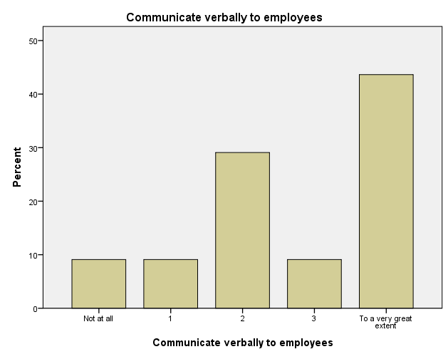
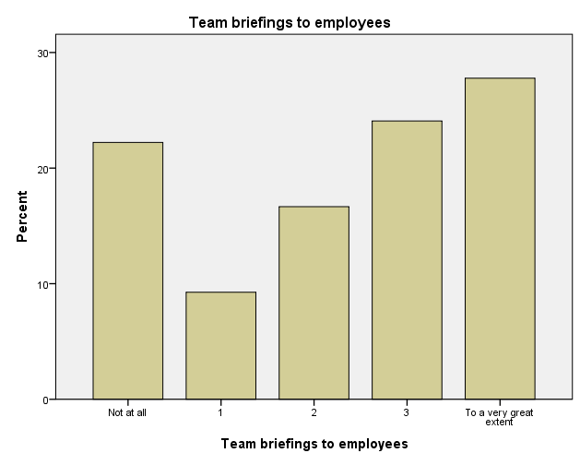
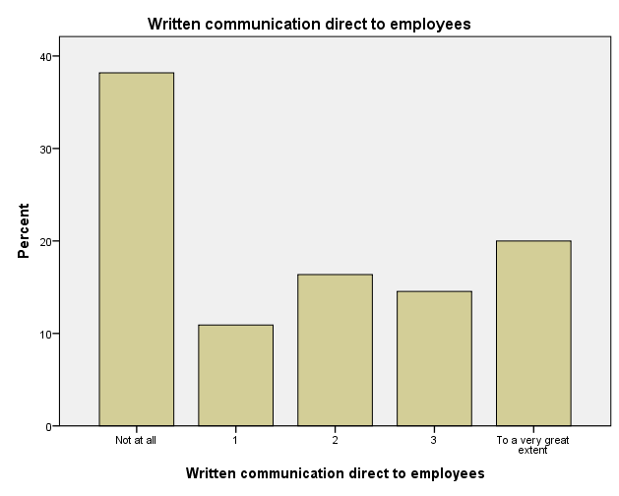
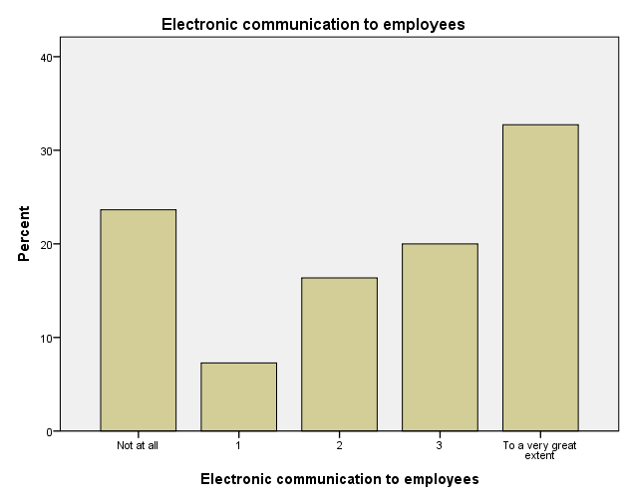
CRANET 2008
В какой степени Вы используете следующие методы при информировании работников о важнейших вопросах?

Slide 21
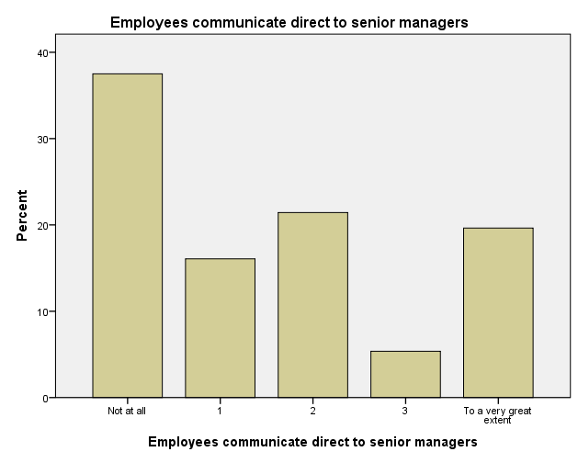
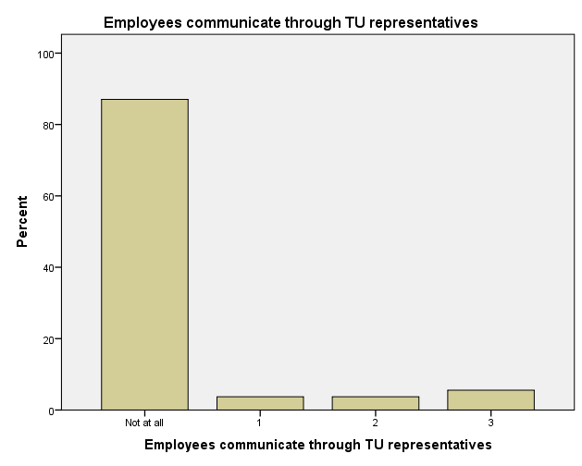
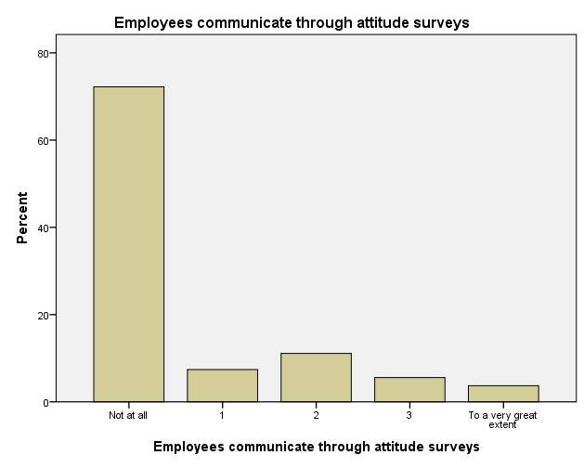
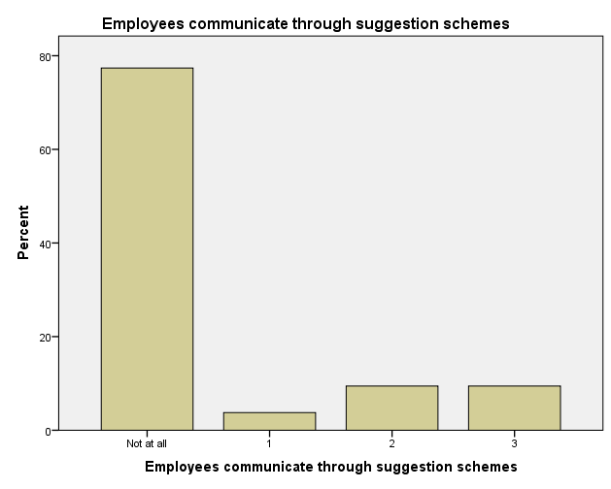
CRANET 2008
Как осуществляются коммуникации работников с руководством компании?

Slide 22
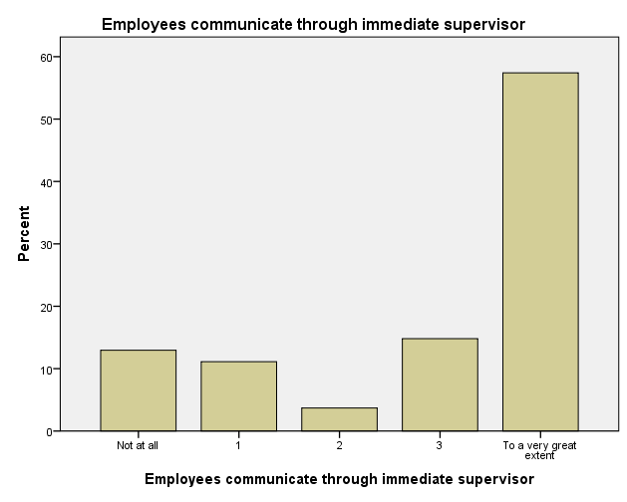
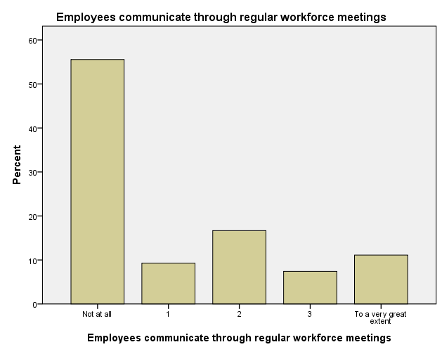
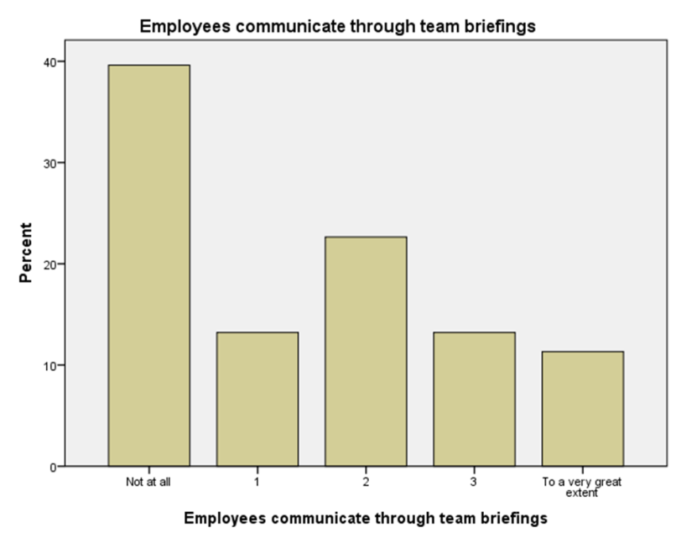
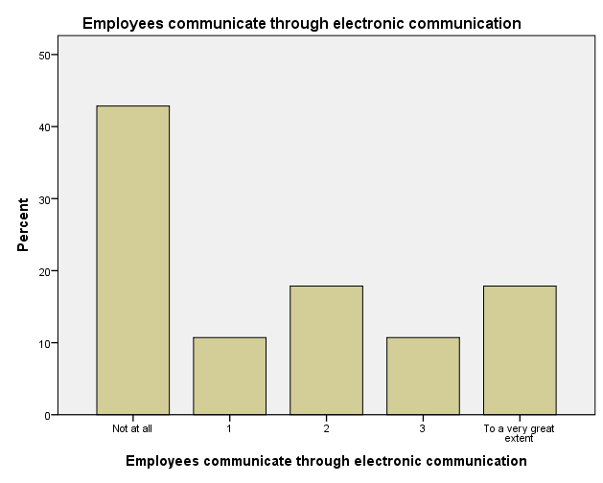
CRANET 2008
Как осуществляются коммуникации работников с руководством компании?

Slide 23
Модель анализа внутренних коммуникаций
Внешние факторы
Обратная связь
КАК
(Средства)
Корпоративные коммуникации
(Источник и содержание)
КОМУ
(Целевые группы)

Slide 24
Since employees have themselves posited through multivariate surveys that improvement in communication can mobilize the ambient functioning of an organization, this area is of prominence to a human resource (HR) manager. Thus, one has to carefully design communication apparatus, internal communication matrix as an HR tool. Effective communication leads to enhanced productivity, reduced absenteeism and costs, and higher levels of innovation and quality services (Argenti, 2007).

